Slide 1
Проект Наши имена
Подготовила
ученица 2 «б» класса:
Усенова Аделина

Slide 2
«Как Вы лодку назовёте – так она и поплывёт!» Капитан Врунгель

Slide 3
С именем человек не расстается, Имя ему навеки дается. Родители сына иль дочку назвали Видеть счастливым ребенка мечтали. Этот доволен, а этот не очень, Но имя с тобою, хочешь, не хочешь, Один прославляет имя свое, Другой замарал, как неряха белье. У одних к имени доброе отчество, А других и по имени звать не хочется. И сетуй – не сетуй, но воля твоя. Как звать тебя будут родные, друзья.

Slide 5
Гипотеза: мы предполагаем, что выбор имени влияет на судьбу человека.

Slide 6
Что такое имя? Это код, который сопровождает нас от рождения до ухода из жизни. Каждый, думая о себе, соотносит себя со своим именем. Так же воспринимают нас и окружающие.

Slide 7
Критерии при выборе имени 1.Лучше, если имя легко произносится и запоминается как само по себе, так и с отчеством. Трудно выговариваемое имя становится помехой при общении, вызывает напряжение у того, кто обращается, и неловкость у того, к кому обращаются. 2. Желательно, чтобы имя не затрудняло образование ласкательных форм (Санечка, Васюточка, Алинушка и т. п.). Это дает возможность передавать различные нюансы отношения к человеку. 3.Имя должно позволить легко образовывать отчество, иначе это будет приносить страдания вашему повзрослевшему внуку. 4.Очень важно, чтобы имя звучало мягко и легко,например: Александр Владимирович, Алексей Михайлович. 5.Если ребенок будет носить фамилию, не указывающую на его пол,не стоит давать ему имя Женя, Валя, Саша. Малыши расстраиваются, когда девочку принимают за мальчика и наоборот, например Штанько Саша, Женя.

Slide 8
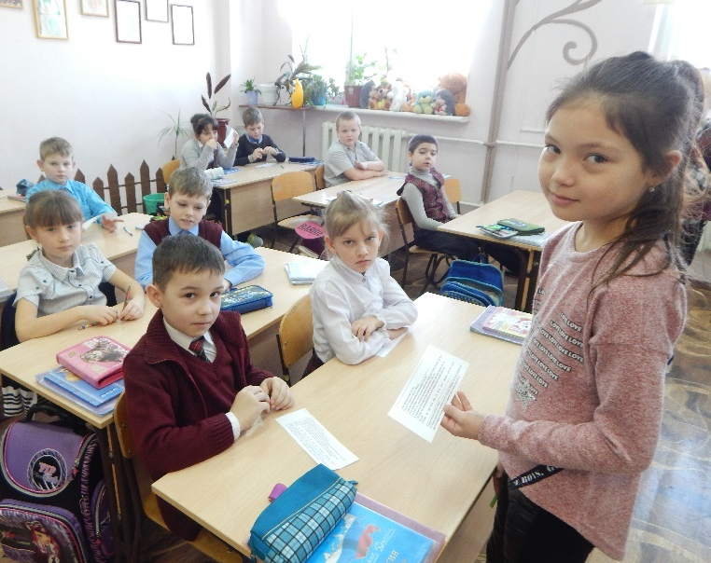
Мне нравится мое имя – 19 чел. Я хотел бы изменить свое имя - 1 чел. Почему мне дали такое имя - Нравится родителям - 20 чел.

Slide 9
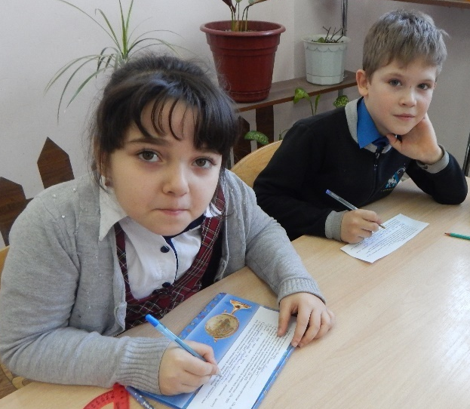
«Пьедестал» 1 место – 17 чел. 2 место – 2 чел. 3 место – 1 чел.

Slide 10
Всего в гимназии 381 обучающийся. Артём – 18; Настя – 16; Даша – 14; Лера – 14; Данил – 12; Никита – 12; Ваня – 11; Полина - 10

Slide 11
2) Определена популярность наших имен в прошлом и нынешнем веках: В ΧΧ веке: Александра, Екатерина, Татьяна, Максим. В начале ΧΧΙ века: Дарья, Анастасия, Ангелина, Александра, Никита, Артём

Slide 12
3) Совпадение имени и характера: Имя подходит: 10 – 50% Частично: 8 – 40% Не подходит: 2 – 10%

Slide 13
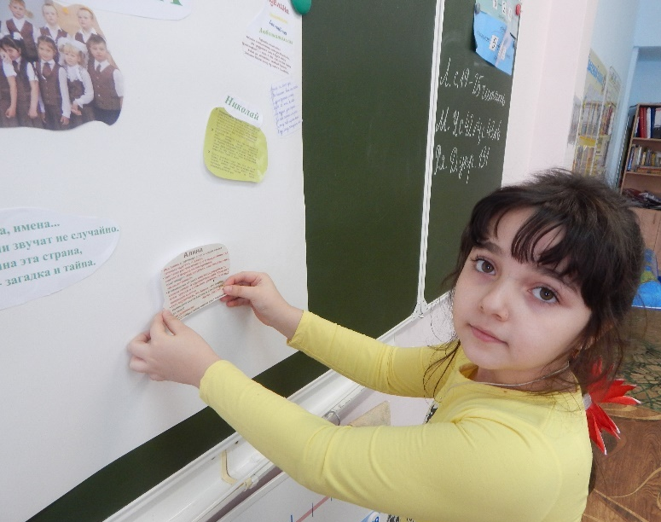
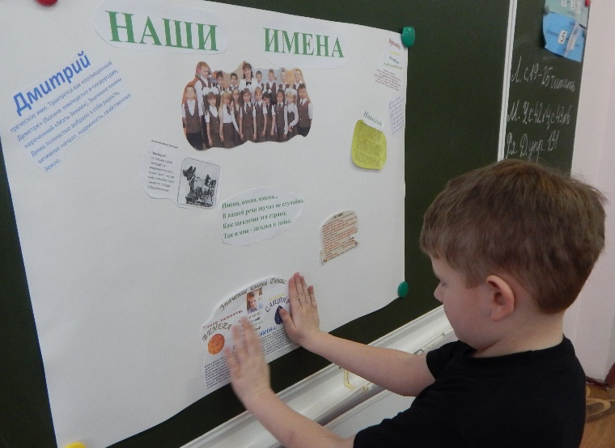
Работа над проектом.

Slide 14
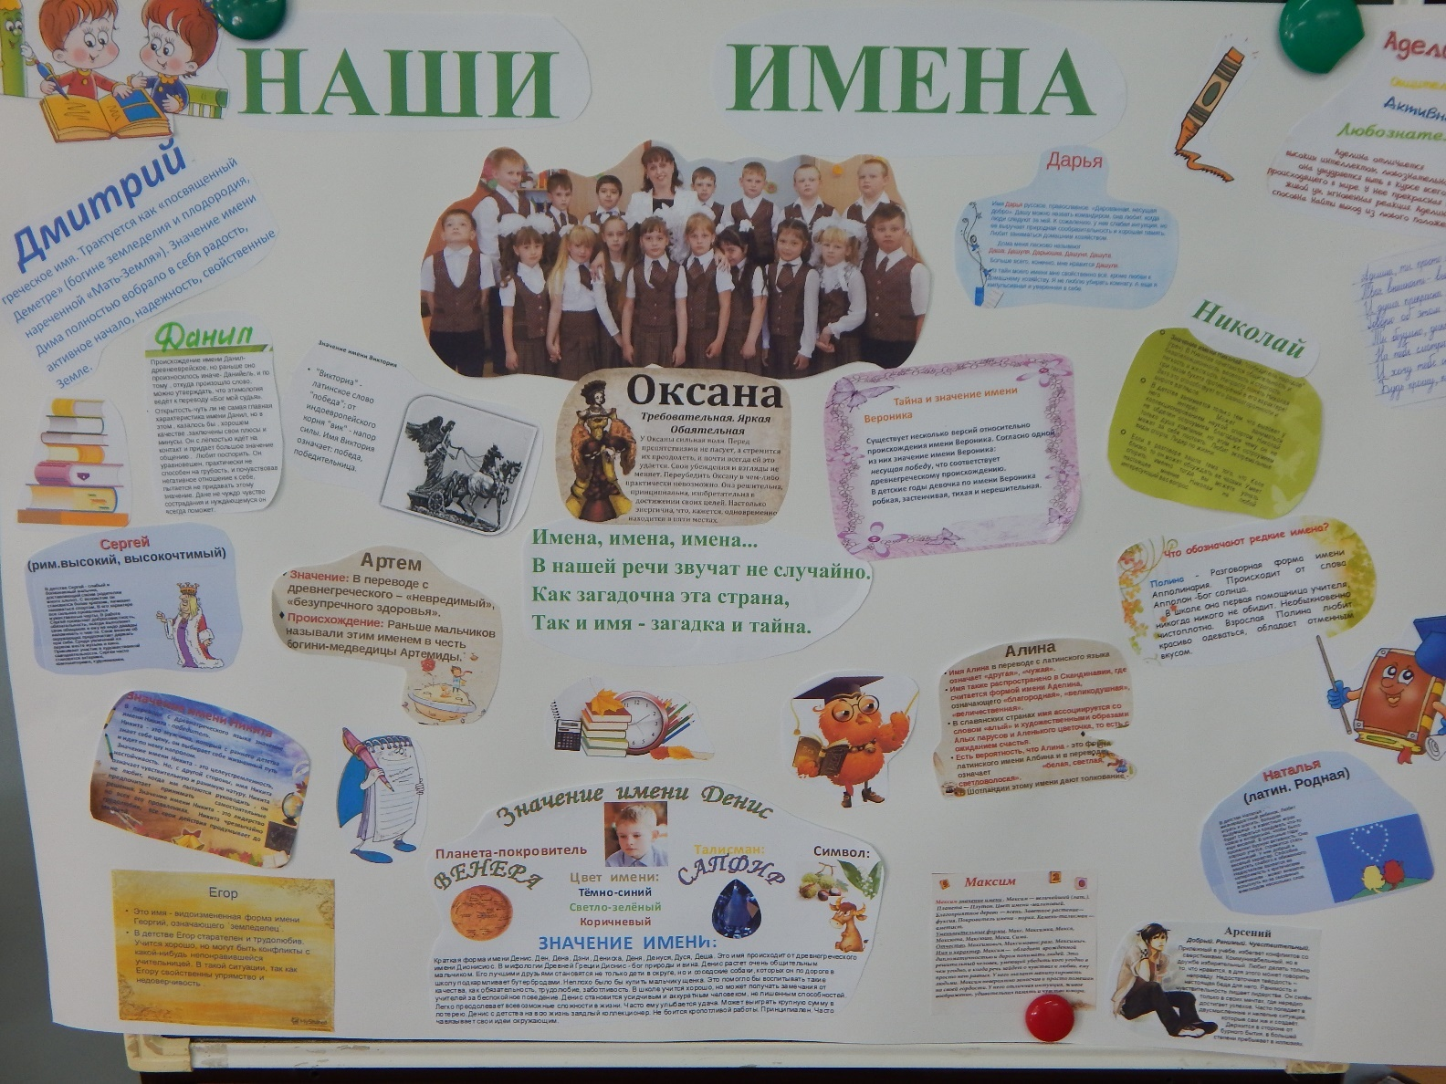
Наш проект

Slide 15
Спасибо за внимание!

